Slide 1
Java调试技巧和重构分享
创新研究处-创新研究处新设立电商平台技术室
杨凡
2017.09.05
Notes:
各位领导，各位评委大家下午好。我是来自IT及开源实验室-移动平台技术室的杨凡
下面，我开始我的答辩！

Slide 2
CONTENTS
1
2
PART ONE
PART ONE
Java调试技巧
重构
2/7
Notes:
我的答辩分为4部分内容
第一部分内容/翻页

Slide 3
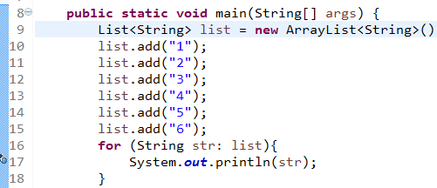
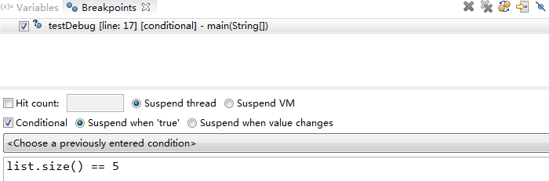
1、条件断点
如果你不知道如何添加断点，只需点击左边面板（行号前面）断点即被创建。在调试界面中，“断点”视图会把所有被创建的断点列出来。我们可以给它加一个布尔条件，也就是说，该断点会被激活并且如果布尔条件为真，就会执行该断点，否则将会跳过往下执行。
Notes:
作为长安商城平台开发总师兼首席架构师负责所有的架构设计和实施方案，此设计达到同行业领先。并且保证系统7x24小时不停机发布，0小时计划外停机。
完成4次安全升级，工作项达到300余项
建立APM技术标准，并在电商平台全面应用，优化后首屏时间从以前的8.87秒提升到1.49秒，行业标准3.82秒，首包超时大幅减少，最终的用户体验同行业领先。

Slide 4
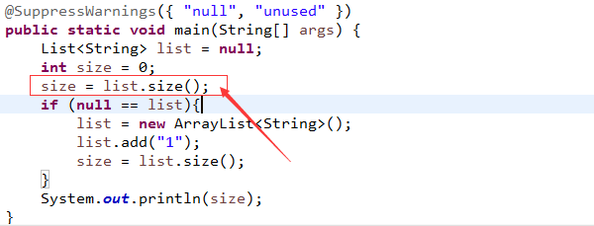
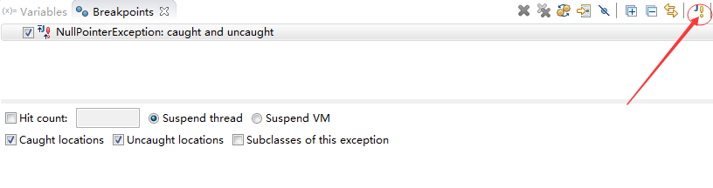
2、异常断点
在断点视图中，有一个J!标记按钮！我们可以使用该按钮来添加一个Java异常断点。例如，我们想让程序在遇到空指针异常（NullPointerException）时，仍然能继续调试，那么我们可以使用该按钮来添加一个异常断点！
Notes:
作为长安商城平台开发总师兼首席架构师负责所有的架构设计和实施方案，此设计达到同行业领先。并且保证系统7x24小时不停机发布，0小时计划外停机。
完成4次安全升级，工作项达到300余项
建立APM技术标准，并在电商平台全面应用，优化后首屏时间从以前的8.87秒提升到1.49秒，行业标准3.82秒，首包超时大幅减少，最终的用户体验同行业领先。

Slide 5
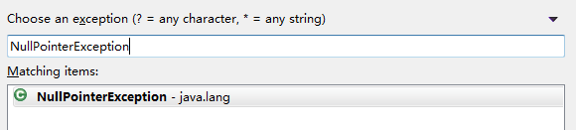
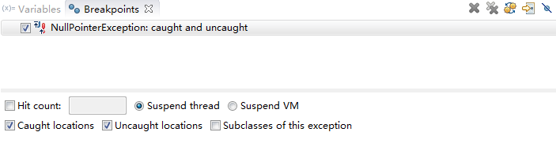
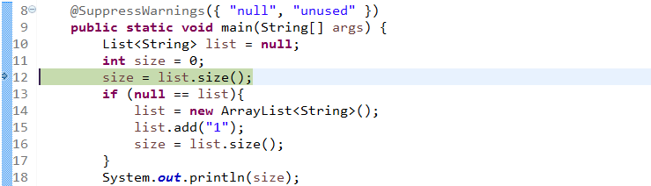
Notes:
作为长安商城平台开发总师兼首席架构师负责所有的架构设计和实施方案，此设计达到同行业领先。并且保证系统7x24小时不停机发布，0小时计划外停机。
完成4次安全升级，工作项达到300余项
建立APM技术标准，并在电商平台全面应用，优化后首屏时间从以前的8.87秒提升到1.49秒，行业标准3.82秒，首包超时大幅减少，最终的用户体验同行业领先。

Slide 6
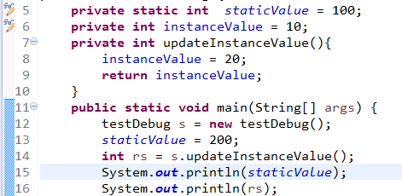
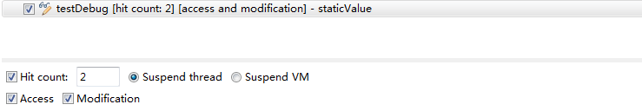
3、监视断点
这是一个非常好的功能，当选定的属性访问或修改程序时，程序会停止执行并允许进行调试。在Outline视图中选择一个类变量并从上下文菜单中选择切换监视点，属性监视点将会被创建，在断点（Breakpoints）视图中会把所有监视点用列表的形式显示出来。
监视断点是设置在类的实例变量或者静态变量上的。断点的条件有Access、Modification、Hit count。其中，Access和Modification必须至少选择一个。Hit count是可选的。当选择Access或Modification时，每次变量被访问或者变量被修改，在被访问或修改处都会中断。如果还选择了Hit count，则会在变量被访问或者修改的第N次中断一次
Notes:
作为长安商城平台开发总师兼首席架构师负责所有的架构设计和实施方案，此设计达到同行业领先。并且保证系统7x24小时不停机发布，0小时计划外停机。
完成4次安全升级，工作项达到300余项
建立APM技术标准，并在电商平台全面应用，优化后首屏时间从以前的8.87秒提升到1.49秒，行业标准3.82秒，首包超时大幅减少，最终的用户体验同行业领先。

Slide 7
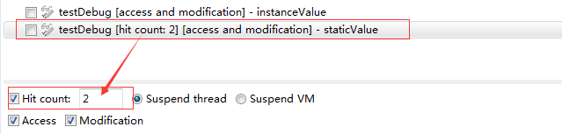
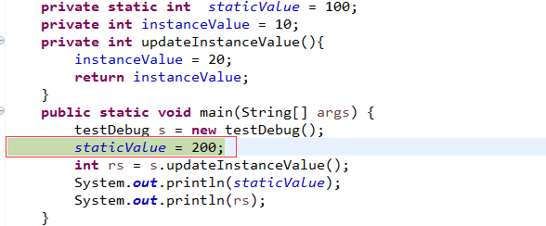

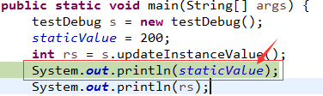
Notes:
作为长安商城平台开发总师兼首席架构师负责所有的架构设计和实施方案，此设计达到同行业领先。并且保证系统7x24小时不停机发布，0小时计划外停机。
完成4次安全升级，工作项达到300余项
建立APM技术标准，并在电商平台全面应用，优化后首屏时间从以前的8.87秒提升到1.49秒，行业标准3.82秒，首包超时大幅减少，最终的用户体验同行业领先。

Slide 8
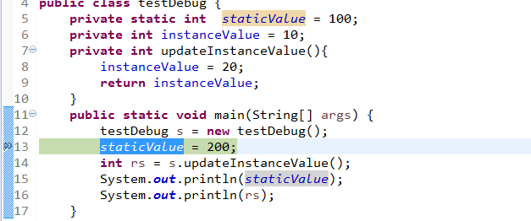
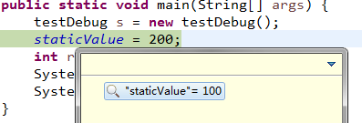
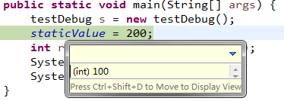
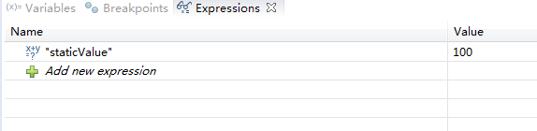
4、评估/检查
按Ctrl+Shift+D或者Ctrl+Shift+I来显示选定变量或者表达式的值。我们也可以给一个变量或表达式添加永久观察点，当程序在调试时，这些观察点就会在表达式视图（Expression view）中显示出来。
Notes:
作为长安商城平台开发总师兼首席架构师负责所有的架构设计和实施方案，此设计达到同行业领先。并且保证系统7x24小时不停机发布，0小时计划外停机。
完成4次安全升级，工作项达到300余项
建立APM技术标准，并在电商平台全面应用，优化后首屏时间从以前的8.87秒提升到1.49秒，行业标准3.82秒，首包超时大幅减少，最终的用户体验同行业领先。

Slide 9
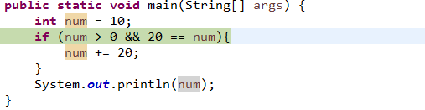

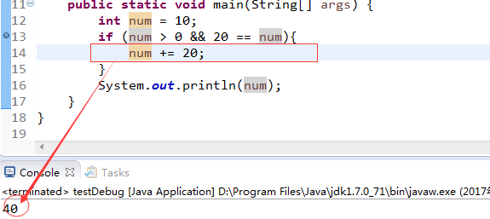
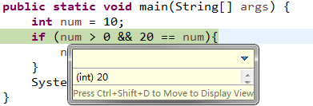
5、变量修改
按Ctrl+Shift+D或者Ctrl+Shift+I来显示选定变量或者表达式的值。我们也可以给一个变量或表达式添加永久观察点，当程序在调试时，这些观察点就会在表达式视图（Expression view）中显示出来。
Notes:
作为长安商城平台开发总师兼首席架构师负责所有的架构设计和实施方案，此设计达到同行业领先。并且保证系统7x24小时不停机发布，0小时计划外停机。
完成4次安全升级，工作项达到300余项
建立APM技术标准，并在电商平台全面应用，优化后首屏时间从以前的8.87秒提升到1.49秒，行业标准3.82秒，首包超时大幅减少，最终的用户体验同行业领先。

Slide 10
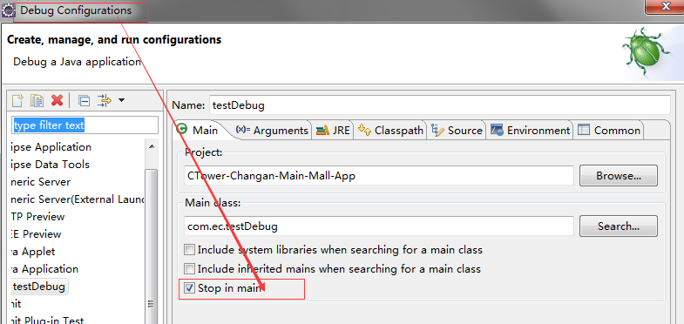
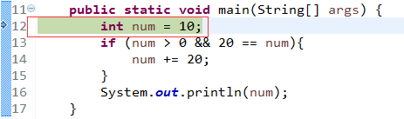
6、在Main函数里面停止执行
在运行/调试设置中，编辑配置对话框中有“Main”这个选项卡，我们可以勾选“Stop in main”这个复选框。如果选中，那么在调试一个基于main方法的Java程序时，程序会在main方法第一行位置便停止执行。
Notes:
作为长安商城平台开发总师兼首席架构师负责所有的架构设计和实施方案，此设计达到同行业领先。并且保证系统7x24小时不停机发布，0小时计划外停机。
完成4次安全升级，工作项达到300余项
建立APM技术标准，并在电商平台全面应用，优化后首屏时间从以前的8.87秒提升到1.49秒，行业标准3.82秒，首包超时大幅减少，最终的用户体验同行业领先。

Slide 11
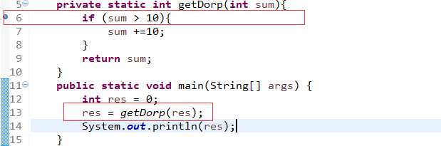
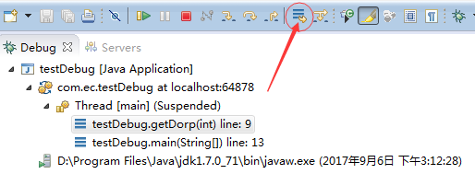
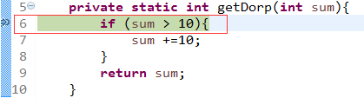
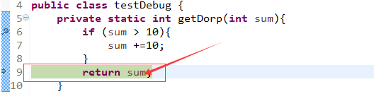
7、Drop to Frame
这是我最喜欢的一个功能。调试期间，可以重新跳到调用堆栈框架的开始处执行，并且变量值也会回到最初。根据回档调整堆栈的深度，这个功能的主要用途是所有变量状态可以快速回到方法开始执行时候的样子，然后你可以重新进行一遍一遍执行，这样就可以在你关注的地方进行多次调试，但是在执行过程中也会产生一些副作用，比如插入到数据库里面的数据是无法删除的！
Notes:
作为长安商城平台开发总师兼首席架构师负责所有的架构设计和实施方案，此设计达到同行业领先。并且保证系统7x24小时不停机发布，0小时计划外停机。
完成4次安全升级，工作项达到300余项
建立APM技术标准，并在电商平台全面应用，优化后首屏时间从以前的8.87秒提升到1.49秒，行业标准3.82秒，首包超时大幅减少，最终的用户体验同行业领先。

Slide 12
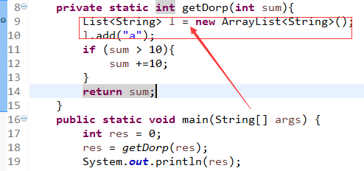

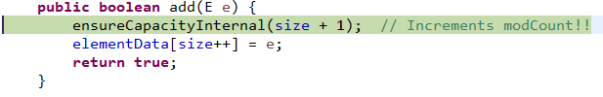
8、分布过滤
当我们进入（F5）方法的时候，我们还可以访问其外部库（比如java.*），我们可能不需要这个库，就可以在Perference选项卡页面添加一个过滤器来排除这个包。
Notes:
作为长安商城平台开发总师兼首席架构师负责所有的架构设计和实施方案，此设计达到同行业领先。并且保证系统7x24小时不停机发布，0小时计划外停机。
完成4次安全升级，工作项达到300余项
建立APM技术标准，并在电商平台全面应用，优化后首屏时间从以前的8.87秒提升到1.49秒，行业标准3.82秒，首包超时大幅减少，最终的用户体验同行业领先。

Slide 13
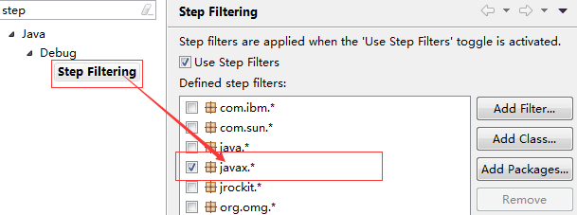
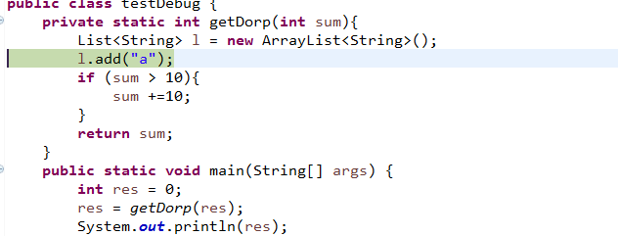
8、分布过滤
Notes:
作为长安商城平台开发总师兼首席架构师负责所有的架构设计和实施方案，此设计达到同行业领先。并且保证系统7x24小时不停机发布，0小时计划外停机。
完成4次安全升级，工作项达到300余项
建立APM技术标准，并在电商平台全面应用，优化后首屏时间从以前的8.87秒提升到1.49秒，行业标准3.82秒，首包超时大幅减少，最终的用户体验同行业领先。

Slide 14
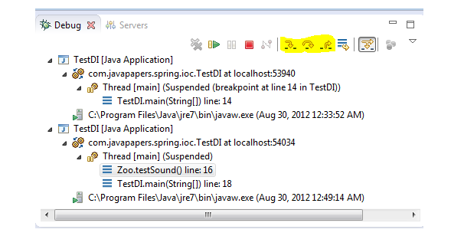
9、进入、跳出和返回
进入、跳出和返回
F5——进入：移动到下一个步骤，如果当前行有一个方法调用，该控件将会跳转到被调用方法的第一行执行。
F6——跳出：移动到下一行。如果在当前行有方法调用，那么会直接移动到下一行执行。不会进入被调用方法体里面。
F7——返回：从当前方法中跳出，继续往下执行。
F8——移动到下一个断点处执行。
Notes:
作为长安商城平台开发总师兼首席架构师负责所有的架构设计和实施方案，此设计达到同行业领先。并且保证系统7x24小时不停机发布，0小时计划外停机。
完成4次安全升级，工作项达到300余项
建立APM技术标准，并在电商平台全面应用，优化后首屏时间从以前的8.87秒提升到1.49秒，行业标准3.82秒，首包超时大幅减少，最终的用户体验同行业领先。

Slide 15

Changan Drives The World
Notes:
以上就是我全部的答辩内容，我的答辩完毕，谢谢大家！

